Slide 1
BUSINESS REPORT
弈鸣文传

Slide 2
CONTENTS
公司简介
PART ONE
BUSINESS PURPOSE
AND COMPANY PROFILE
“辩论，是每个平凡人生的英雄梦想“
珠海弈鸣文化传播有限公司，是一家专注辩论活动组织、辩论培训教学的企业，以旗下品牌活动【国际华语辩论邀请赛】、品牌产品【超级辩手】为大众熟知。公司以辩会友、以论悟道，传承思辨精神、创新口语模式，期待与各方“辩友”共同开展辩论之未来。
办赛简介
PART TWO
培训简介
PART THREE
周边推广
PART FOUR

Slide 3
1
公司简介
珠海弈鸣文化传播有限公司

Slide 4
BUSINESS PURPOSE
AND COMPANY PROFILE
珠海弈鸣文化传播有限公司
公司成立于2015年，主创团队为前北京师范大学珠海分校口语传播实训与研究中心科研团队。公司拥有丰富的辩论推广资源，主要业务为辩论赛事举办、辩论理论研究以及辩论活动培训。

Slide 5
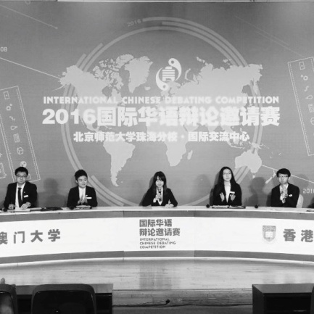
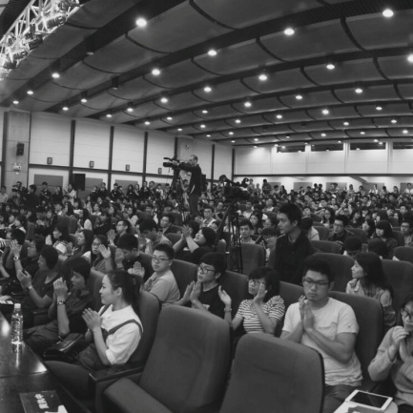
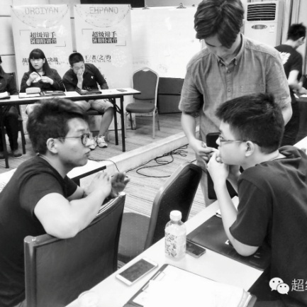
1
公司简介
珠海弈鸣文化传播有限公司
竞技辩论培训
辩论周边推广
旗下【超级辩手】辩论培训品牌产品，开创多种形式辩论培训先河。
线上+线下复合式辩论推广，所接触高校超过百所，开发系列辩论周边产品。
辩论赛事主办
辩论教学科研
举办四届【国际华语辩论邀请赛】，业界权威活动主办方。
加设口语传播实训与研究中心，开办高校【辩论与逻辑】公共选修课。

Slide 6
1
公司简介
珠海弈鸣文化传播有限公司
辩论赛事主办
拥有自主研发的办赛系统与办赛团队，自2011年始，曾策划并举办两届【两岸四地辩论邀请赛】与四届【国际华语辩论邀请赛】。
竞技辩论培训
团队旗下【超级辩手】品牌深受广大辩手喜爱，现有【特训营】系列、【 游辩】系列、【论辩】系列等培训产品。
辩论教学科研
于2015年开设大陆首家竞技辩论高校公选课【辩论与逻辑】，目前依托高校科研团队进行全年龄辩论教学课程开发。
辩论周边推广
拥有全国百余所高校的辩论社团的辩论推广资源，线上推广可利用微博、微信等辩论相关公众号，共覆盖十余万用户群体；开发辩论系列周边衍生产品、音像图书制品。

Slide 7
2
办赛简介
2017【国际华语辩论邀请赛】报告

Slide 8
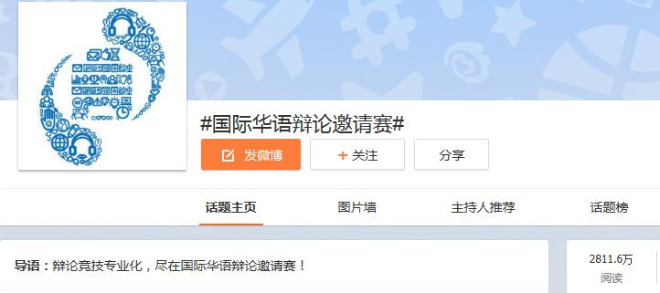
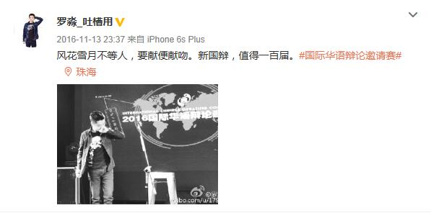
2
办赛简介
2017【国际华语辩论邀请赛】报告
截止2016.12.31，#国际华语辩论邀请赛#微博话题阅读数达到2811.6万，去年同期话题数为2125万,赛事关注度增长32%。
32%
“新国辩”已形成立体化品牌效应
最高华语辩论殿堂——“新国辩”始于2013年，由央视国辩时期成名同时活跃于各行各业的知名辩手加持，历时4年，已然形成了华语辩论圈年度最高荣誉争夺之舞台，开创了后国辩时代的华语辩论最高殿堂。
年度华语辩论盛典——“新国辩”四年来，一直在比赛形式多元化、辩论竞技专业化以及传播推广大众化不遗余力，通过深入了解辩手需求与未来高校辩论之拓展可能，不断迭代新产品与新服务，力求成为每年一度的“华语辩坛奥运会“。
*罗淼，四川大学辩论队指导老师，《奇葩说》人气选手

Slide 9
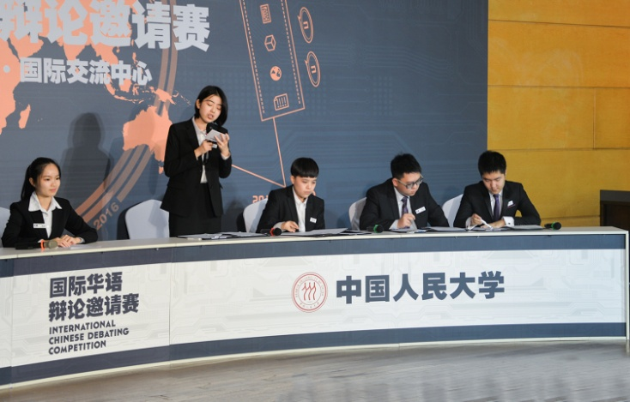
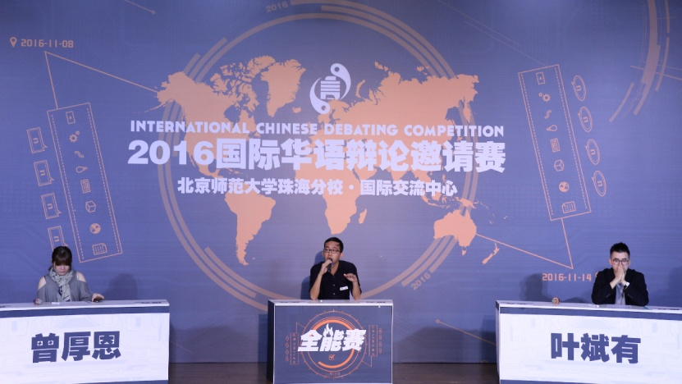
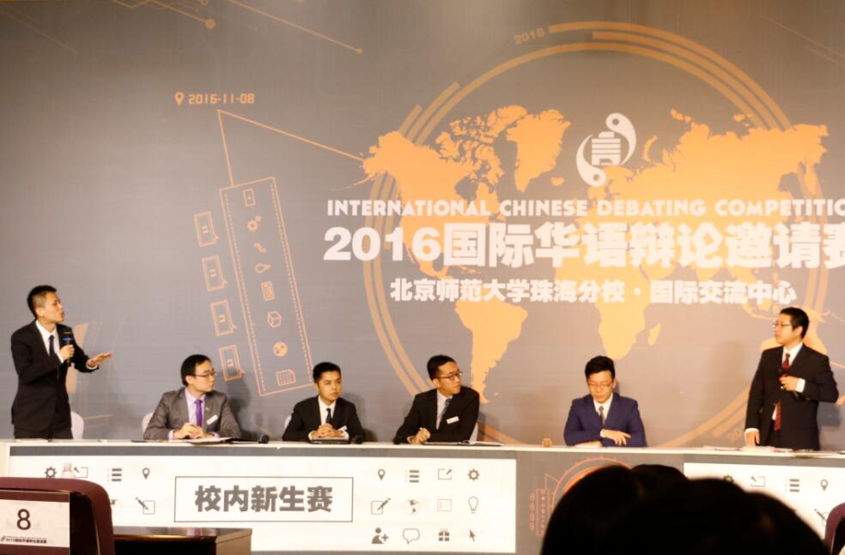
2
办赛简介
2017【国际华语辩论邀请赛】报告
正赛
全能挑战赛
群议辩论
历时6个月，广邀全球15个辩论圈24支顶级高校华语辩论队，华山论剑。
率先在顶级赛事引入1vs1的个人赛，【全能挑战赛】呈现了快节奏、连贯性强，且具有极强舞台表现力的辩论。
辩论的决策作用长久以来被淡化与忽视，这次让顶尖辩论人用辩论的方式决定一件辩论的事情。
*新加坡国立大学荣获2017国际华语辩论邀请赛冠军

Slide 10
2
办赛简介
2017【国际华语辩论邀请赛】报告
本届赛事主要数据
参赛队员
本届国际华语辩论邀请赛参赛队员共计144人，领队及教练27人，覆盖全球顶尖华语辩论高校。
评审嘉宾
邀请黄执中、胡渐彪、邱晨、张哲耀等辩论专家担任评审，评审分别来自大陆、香港、澳门、台湾、新加坡、马来西亚。
活动情况
初赛24场，采取8组循环制；复赛4场，半决赛2场，决赛1场，采用淘汰制；全能挑战赛8场，群议辩论1场。共制作比赛视频40场，纪录片1部，出版书籍1部。
赛事筹委
本届赛事组委会共计157人，分为赛事部、宣传部、外联部、行政部共计4大部门9个职能组。从赛事筹备至赛事结束历时6个月。

Slide 11
3
培训简介
【超级辩手】竞技辩论培训品牌

Slide 12
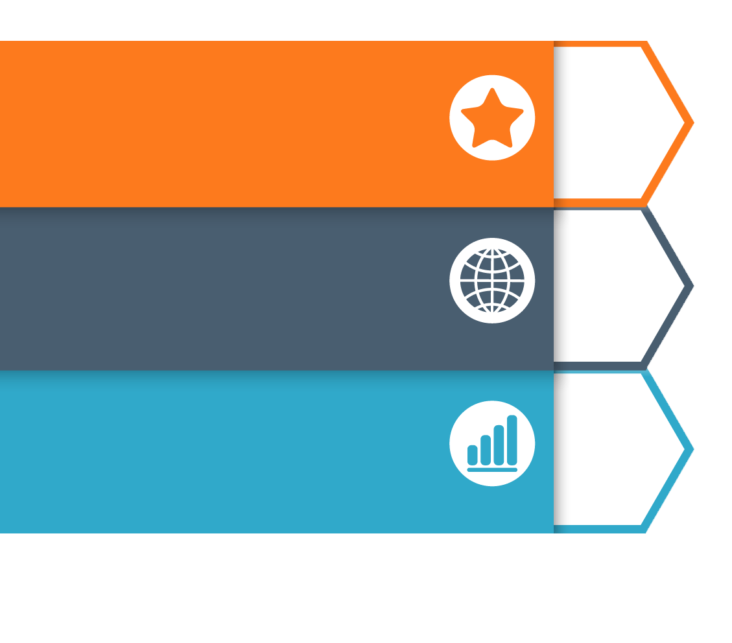
3
培训简介
【超级辩手】竞技辩论培训品牌
√金牌导师：最优秀的在役中青代辩手
√小班教学：最大限度保证教学质量
√密集训练：紧凑的授课与训练
特训
√交流强手：会各方强手，习特色辩风
√游玩特色：美景美食，劳逸结合
√游辩伙伴：伴游学员，解惑答疑
游辩
√明星讲师：聘请华语辩坛最资深辩手
√专题讲解：精选辩论中最硬核的话题
√狼人之夜：为与会学员搭建交流平台
论辩

Slide 13
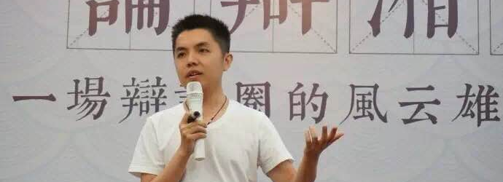
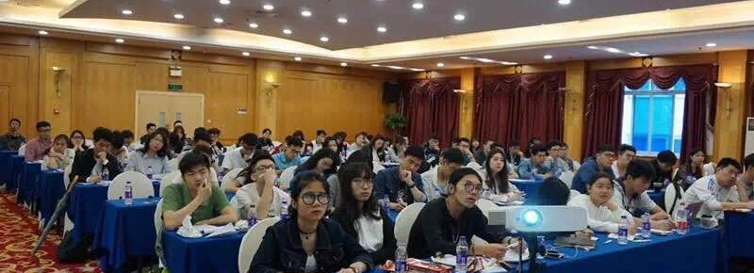
3
培训简介
【超级辩手】竞技辩论培训品牌
辩论培训项目参与人数
5,000+
人
本公司在全国范围内率先开展竞技辩论培训项目，目前“超级辩手”已经成为华语辩论圈内现象级品牌。拥有较为广大的覆盖范围和众多的参与人数，并且这一人数，在有效的宣传和良好的口碑下还在不断地提升。本公司也将致力于开发出更多更为精良、丰富的辩论培训课程。

Slide 14
4
周边推广
【线上线下辩论推广资源】展示

Slide 15
4
周边推广
【线上线下辩论推广资源】展示
线上媒体运营
地面活动推广
周边产品开发
辩论梦想基金
本公司现已成功运营“超级辩手”、“米果文化官微”、“国际华语辩论邀请赛”等微博、微信公众号。推送各类话题阅读数超过6000万。
多年的办赛的积累，来自五湖四海的学员口碑以及“百校巡回”辩论宣讲，使本公司拥有广泛的线下辩论宣传资源，与全国数十所高校的辩论社团保持密切联系。
通过研究辩手诉求以及打造辩论生态产业，本公司开发了诸多辩论周边产品。如定制手机壳、主题明信片、辩手专用便签盒、辩手专用手帐本等。周边产品销售捆绑赛事举办、电商采购、会员增值等部分。
该基金会致力于推广辩论，为偏远困难地区的辩论办赛和辩论讲座提供支持，已完成的捐赠案例反响良好。

